Slide 1
Workshop
De Kleine Consultant 8 November 2022
STRESS

Slide 2
INHOUD PROGRAMMA
Kennis maken
Wat is (studie)stress?
Cijfers
Stress signaleren
Stress verminderen
Burn-out
Veerkracht en stress
Wat kan je zelf doen?
Afsluiting

Slide 3
Studiestress
Notes:
Wie had afgeloepn week studiestress/stress in zijn algemeen?
Hoe was afgelopen week voor jou persoonlijk de balans tussen werkdruk en werkplezier?

Slide 4
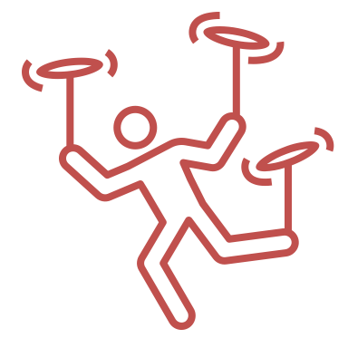
Wat is (studie)stress voor jou?
Notes:
Instructie:
Stap 1: Flipover, 2 werkbladen (A4-vel): ‘werkdruk’ en ‘werkplezier’.
Laat iedere deelnemer 3 post it’s invullen met antwoord op de vragen ( 3 x items werkplezier, 3 x werkdruk) en op flipover plakken. Resultaten kort bespreken. Ook hier benoemen dat er ook heel veel positieve punten zijn en dat werkplezier voelbaar is oid)
Stap 2: Leg aan de ene kant van de ruimte het werkvel met tekst ‘werkplezier’ en aan de andere kant van de ruimte een A4 met tekst ‘ werkdruk.
Stel de volgende vragen en laat de deelnemers op de (voor hen) juiste plek op de lijn gaan staan:
Hoe was afgelopen week voor jou persoonlijk de balans tussen werkdruk en werkplezier?
Hoe was afgelopen week deze balans voor jouw medewerkers? Wat heb je gezien?
Even kort ophalen in de groep. Wat valt op? Weet de leidinggevende hoe het voor zijn medewerkers is. Waar leidt hij dit uit af?

Slide 5
In tweetallen
Wat geeft jou studiestress?
Wat staat je studieplezier in de weg?
Welke situatie heeft je onlangs nog studiestress opgeleverd?
Hoe laad jij je batterij op na een drukke dag?

Slide 6
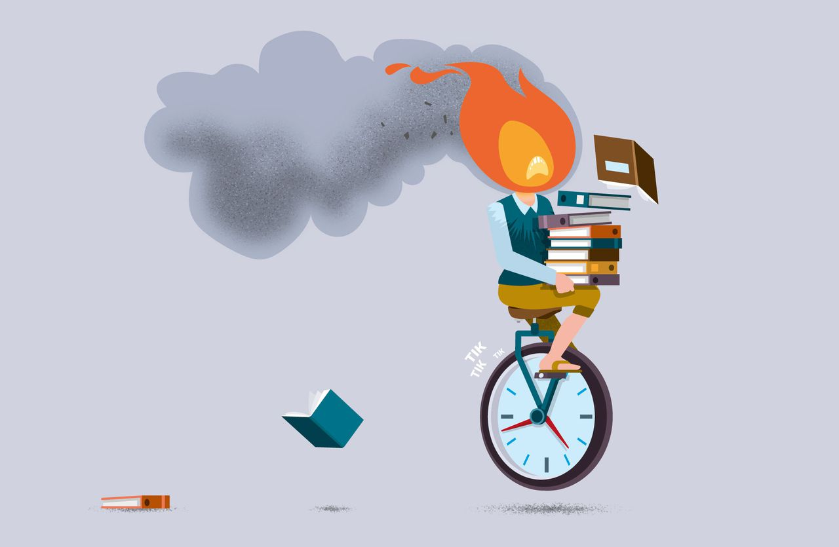
Ziek van de stress: waarom twintigers en dertigers steeds vaker uitvallen
Werkstress neemt de laatste jaren toe, vooral bij jonge werknemers. Twintigers en dertigers vallen daardoor vaker langer uit.
NRC 27 juli 2022
Oorzaken?
Notes:
Denken, delen, uitwisselen

Slide 7
Oorzaken en cijfers
Prestatiedrang
Een hoge werkdruk
Verkeerde verwachtingen van het werkende leven
Toename: in 2016 gaf 17,1 procent van de 25- tot 35-jarigen aan psychische vermoeidheid door werk te ervaren, in 2021 was dat 23,4 procent.
Ook op indicatoren als ‘uitgeput door werk’, ‘emotioneel uitgeput’ en ‘leeg voelen’ is een stevige toename te zien.
cijfers van het Centraal Bureau voor de Statistiek(CBS).

Slide 8
STRESS SIGNALEREN

Slide 9
Wat ervaar je als je stress hebt?
Noteer op de post-its
Plak de post-its op het bord
Notes:
Iets wat je herkent maar zelf (nog) niet als stressklacht hebt bestempeld? Koppeling maken naar dia 10.

Slide 10
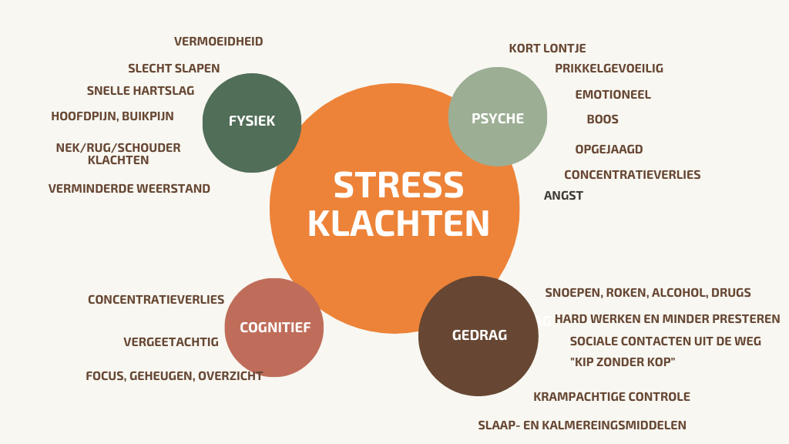
Notes:
Welke klachten herken je die je niet hebt opgeschreven?

Slide 11
Stress definiëren
Stress is per definitie biologisch én psychisch, en de omgeving speelt ook mee. „Om er iets aan te doen, kun je kijken naar de omgeving: de mensen om je heen, de werkgever, de overheid. Naar de psychologie: hoe ga je om met moeilijkheden? En biologisch, naar het stresshormoon cortisol en de andere onderdelen van het stressorkest in ons lichaam.”

Slide 12
Stress verminderen
Opvallend veel suggesties richten zich op de binnenwereld: mild zijn voor jezelf, je grenzen bewaken, niet op de automatische piloot leven, onzekerheid accepteren. Stress komt niet alleen van buiten. Mensen krijgen ook stress van ambities, dromen, dingen die ze willen maar niet kunnen.

Slide 13
Langdurige stress
Sudderen stressklachten op te lang door:
Overspannen
Burn-out
https://www.youtube.com/watch?v=neD7DevsMnM

Slide 14
Onderzoek onder millenials
https://www.metronieuws.nl/lifestyle/health-mind/2020/07/veel-millennials-met-burn-out-of-klachten-zoeken-geen-hulp/
Oefeningen

Slide 15
Grenzen stellen
Oefening 1
Mensen met een touwtje zoeken 2 studenten zonder touwtje
Maak een cirkel van het touwtje en ga daar in staan.
Jouw maatje mag niet in jouw cirkel komen.
De derde persoon uit jullie groep observeert.

Slide 16
Nee-zeggen
Oefening 2
Mensen met touwtje blijven in het lokaal de anderen gaan naar de gang.
Notes:
Duo’s maken. Instructie aan studenten in de klas om ‘collega’ over te halen om voor je te werken.
Kan je morgenochtend werken voor mij? Ik weet dat je morgenochtend vrij hebt, dat dat jouw vrije ochtend is maar…….

Slide 17
Werkdruk & werkplezier
Persoonlijk leiderschap
Het is essentieel om te ontdekken vanuit welke overtuigingen en ervaring je bepaalde dingen denkt, zegt en doet. Op basis van die inzichten kun je jezelf verbeteren.
Notes:
Werkdruk ontstaat als een werknemer niet kan voldoen aan de eisen die het werk aan hem stelt. Bijvoorbeeld wanneer een werknemer te weinig tijd heeft om zijn werk af te krijgen of onmogelijk het gewenste resultaat kan halen. De balans tussen de werkbelasting en de belastbaarheid van de werknemer is dan verstoord.
Werkplezier betekent dat je met plezier en uit jezelf doet wat er gedaan moet worden en dat je energie haalt uit je werkzaamheden. Je vindt het leuk wat je doet. Je voelt betrokkenheid bij het werk dat je doet en je ervaart gedrevenheid bij jezelf, bevlogenheid.

Slide 18
Veerkracht en stress
Stress is gezond…..toch?
Waarom kunnen langdurige perioden van stress leiden tot lichamelijke en mentale klachten? Om dat goed uit te leggen gebruiken we de term veerkracht. Die term staat enerzijds voor de inspanning die we aankunnen, en anderzijds voor het vermogen daarvan ‘terug te kunnen bouncen’ ten bate van ons herstel.
Veerkracht is oorspronkelijk een begrip uit de natuurwetenschappen en wordt gedefinieerd als het vermogen van systemen om met verstoringen om te gaan zonder permanent te veranderen. Dit betekent dat een veerkrachtig landbouwsysteem in staat is om een kortstondige klap te incasseren om vervolgens de draad weer snel op te pakken.

Slide 19
Veerkracht?
Externe druk
Interne druk
Mentale en fysieke
Veerkracht
Feiten & omstandigheden:
werk
gezin
mantelzorg
ziekte
financiën
wonen
Ervaren druk:
persoonlijkheid
overtuigingen
oude patronen
Fysiek:
bewegen
voeding
ontspanning
Mentaal:
positief denken
sociale steun
waarde(n)vol leven

Slide 20
Hoe ziet het plaatje er bij jou uit?
Teken voor jezelf het plaatje uit dia 18.
Is de externe druk groter/minder groot dan interne druk of geen verschil?
Wat veroorzaakt bij jou die druk?
Notes:
Denken, delen, uitwisselen en deel alleen wat je wilt delen

Slide 21
Stress bespreekbaar maken ?
.
Notes:
Met wie? Waarom wel/niet?

Slide 22
Wat kan je zelf doen?
Grenzen stellen (denk aan de opdrachten)
Timemanagement b.v.
ABC-Analyse: A-taken: zeer belangrijk, urgent, niet-overdraagbaar en van grote waarde voor de eigen functie.
B-taken: belangrijk en betekenisvol zijn voor de organisatie en de eigen functie, maar minder urgent.
C-taken: minder belangrijk, niet specifiek voor de eigen functie dus uitbesteden

Slide 23
Notes:
Boek getting things done (ook kritiek op deze methode, wel efficient, niet effectief)

Slide 24
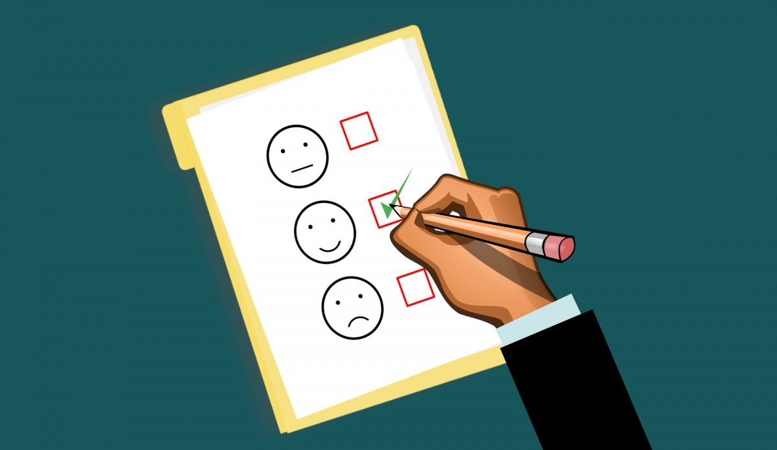
Wat vond je top
En heb je nog een tip?
Wat neem je mee?
Notes:
Denken, delen, uitwisselen

Slide 25
BURNOUT PREVENTIE & BEGELEIDING
WWW.BURNOUTPREVENTIENEDERLAND.NL
INFO@BPBMAIL.NL
Notes:
Artikel Quit Quiting meegegeven

